Slide 1
CHỦ ĐỀ SỐ 6: LUẬT PHÒNG, CHỐNG THAM NHŨNG

Slide 2
I. Những vấn đề cơ bản về tham nhũng
1. Khái niệm:
Tham nhũng là hành vi của người có chức vụ, quyền hạn đã lợi dụng chức vụ, quyền hạn đó vì vụ lợi.

Slide 3
2. Đặc điểm
Tham nhũng là hành vi của người có chức vụ, quyền hạn trong khu vực nhà nước hoặc khu vực ngoài nhà nước.
Lợi dụng chức vụ, quyền hạn của mình làm trái pháp luật khi thực hiện hành vi tham nhũng
Động cơ của người có hành vi tham nhũng là vì vụ lợi (đặc trưng).

Slide 4
- Chủ thể của tham nhũng là người có chức vụ, quyền hạn
Người có chức vụ, quyền hạn là người do bổ nhiệm, do bầu cử, do tuyển dụng, do hợp đồng hoặc do một hình thức khác, có hưởng lương hoặc không hưởng lương, được giao thực hiện nhiệm vụ, công vụ nhất định và có quyền hạn nhất định trong khi thực hiện nhiệm vụ, công vụ đó.
Bao gồm:
Cán bộ, công chức, viên chức;
Sĩ quan, quân nhân chuyên nghiệp, công nhân, viên chức quốc phòng trong cơ quan, đơn vị thuộc Quân đội nhân dân; sĩ quan, hạ sĩ quan nghiệp vụ, sĩ quan, hạ sĩ quan chuyên môn kỹ thuật, công nhân công an trong cơ quan, đơn vị thuộc Công an nhân dân;

Slide 5
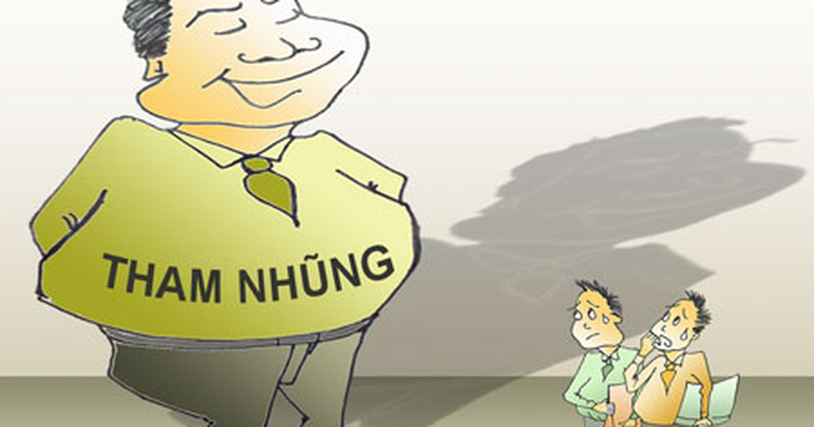
Người đại diện phần vốn nhà nước tại doanh nghiệp;
Người giữ chức danh, chức vụ quản lý trong doanh nghiệp, tổ chức;
Những người khác được giao thực hiện nhiệm vụ, công vụ và có quyền hạn trong khi thực hiện nhiệm vụ, công vụ đó.

Slide 6
Ông A là bạn một quan chức tỉnh B. Một số người đã đến đưa tiền, nhờ ông tác động tới người bạn của mình để lo công việc cho con em họ. Ông A mang một phần tiền đã nhận đưa cho bạn mình và ngỏ ý muốn người đó giúp những người đã đưa tiền. Tuy nhiên vị quan chức này đã không nhận số tiền ông A đưa và không đồng ý giúp.
Ông A sau đó cũng không hoàn trả số tiền đã nhận cho mọi người. Do đó, những nạn nhân đã làm đơn yêu cầu cơ quan có thẩm quyền xử lý hành vi của ông A.
Hỏi: Hành vi của ông A có bị coi là hành vi tham nhũng không?

Slide 7
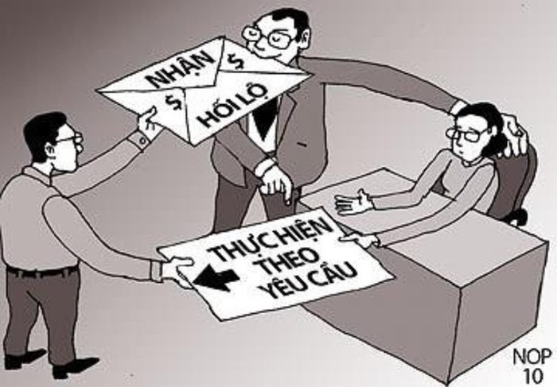
- Chủ thể tham nhũng lợi dụng chức vụ, quyền hạn được giao
Anh A quen biết với ông B là một quan chức ở địa phương. Một lần gây tai nạn giao thông nghiêm trọng A đã đến nhờ B xem có quen biêt ai có quyền trong lĩnh vực liên quan nhờ giúp đỡ. Ông B giới thiệu cho anh A đến gặp C, đưa tiền cho C nhờ C giải quyết êm thấm vụ việc của mình.
=> Hành vi của B có phải là hành vi tham nhũng không?

Slide 8
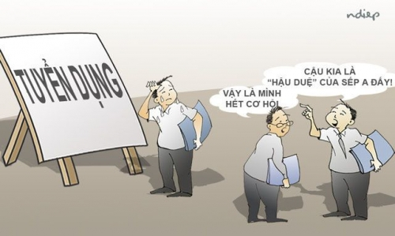
- Động cơ của hành vi tham nhũng là vụ lợi
X là cấp dưới của ông Y, biết ông Y có sở thích sưu tầm những tờ tiền có số sơ ri đẹp nên tìm bằng được những tờ tiền đó để mang biếu ông Y. Để cảm ơn sự nhiệt tình của X, ông Y cân nhắc X lên những vị trí cao trong cơ quan.
=> Hành vi của Y có là hành vi tham nhũng không?
Vụ lợi là việc người có chức vụ, quyền hạn đã lợi dụng chức vụ, quyền hạn nhằm đạt được lợi ích vật chất hoặc lợi ích phi vật chất không chính đáng.

Slide 9
1. Q là thủ quỹ của một cơ quan nhà nước. Lợi dụng cương vị của mình, Q đã biển thủ một số tiền lớn (150 triệu đồng) trong quỹ do mình quản lý để tiêu sài cá nhân.
2. K là quan chức của tỉnh Y đã nhận của ông P 100 triệu đồng để đồng ý nhận con ông P vào cơ quan mình làm việc
3. X lên huyện Y tìm mua gỗ quí và đã được một người quen giới thiệu với đội trưởng hạt kiểm lâm H, H đồng ý sẽ bán một lượng gỗ quí đã tịch thu được trong quá trình làm việc cho X. Số tiền thu được H chỉ đạo nộp một phần cho cơ quan có thẩm quyền, phần còn lại giữ lại cho mình và chia cho một số người liên quan.

Slide 10
3. Các hành vi tham nhũng
Bao gồm:
Hành vi tham nhũng của người có chức vụ, quyền hạn trong khu vực nhà nước
Hành vi tham nhũng của người có chức vụ, quyền hạn trong khu vực ngoài nhà nước do người có chức vụ, quyền hạn trong doanh nghiệp, tổ chức khu vực ngoài nhà nước thực hiện.

Slide 11
Các hành vi tham nhũng của người có chức vụ, quyền hạn trong khu vực nhà nước
Gồm 12 hành vi tham nhũng (Điều 2 Luật Phòng, chống tham nhũng 2019)
Tham ô tài sản.
Nhận hối lộ.
Lạm dụng chức vụ, quyền hạn chiếm đoạt tài sản.
Lợi dụng chức vụ, quyền hạn trong khi thi hành nhiệm vụ, công vụ vì vụ lợi.
Lạm quyền trong khi thi hành nhiệm vụ, công vụ vì vụ lợi.

Slide 12
Lợi dụng chức vụ, quyền hạn gây ảnh hưởng với người khác để trục lợi.
Giả mạo trong công tác vì vụ lợi.
Đưa hối lộ, môi giới hối lộ được thực hiện bởi người có chức vụ, quyền hạn để giải quyết công việc của cơ quan, tổ chức, đơn vị hoặc địa phương vì vụ lợi.
Lợi dụng chức vụ, quyền hạn sử dụng trái phép tài sản của Nhà nước vì vụ lợi.
10. Nhũng nhiễu vì vụ lợi.
11. Không thực hiện nhiệm vụ, công vụ vì vụ lợi.
12. Lợi dụng chức vụ, quyền hạn để bao che cho người có hành vi vi phạm pháp luật vì vụ lợi; cản trở, can thiệp trái pháp luật vào việc kiểm tra, thanh tra, kiểm toán, điều tra, truy tố, xét xử, thi hành án vì vụ lợi.

Slide 13
Các hành vi tham nhũng của người có chức vụ, quyền hạn trong khu vực ngoài nhà nước.
BAO GỒM:
Tham ô tài sản;
Nhận hối lộ;
Đưa hối lộ, môi giới hối lộ để giải quyết công việc của doanh nghiệp, tổ chức mình vì vụ lợi.

Slide 14

THAM Ô TÀI SẢN
Tham ô tài sản là hành vi lợi dụng chức vụ, quyền hạn chiếm đoạt tài sản mà mình có trách nhiệm quản lý. (Điều 353 BLHS 2015)

Slide 15
NHẬN HỐI LỘ
Nhận hối lộ là hành vi lợi dụng chức vụ, quyền hạn, trực tiếp hoặc qua trung gian đã nhận hoặc sẽ nhận tiền, tài sản, lợi ích vật chất khác hoặc lợi ích phi vật chất dưới bất kỳ hình thức nào để làm hoặc không làm một việc vì lợi ích hoặc theo yêu cầu của người đưa tiền. (Điều 354 BLHS 2015)

Slide 16
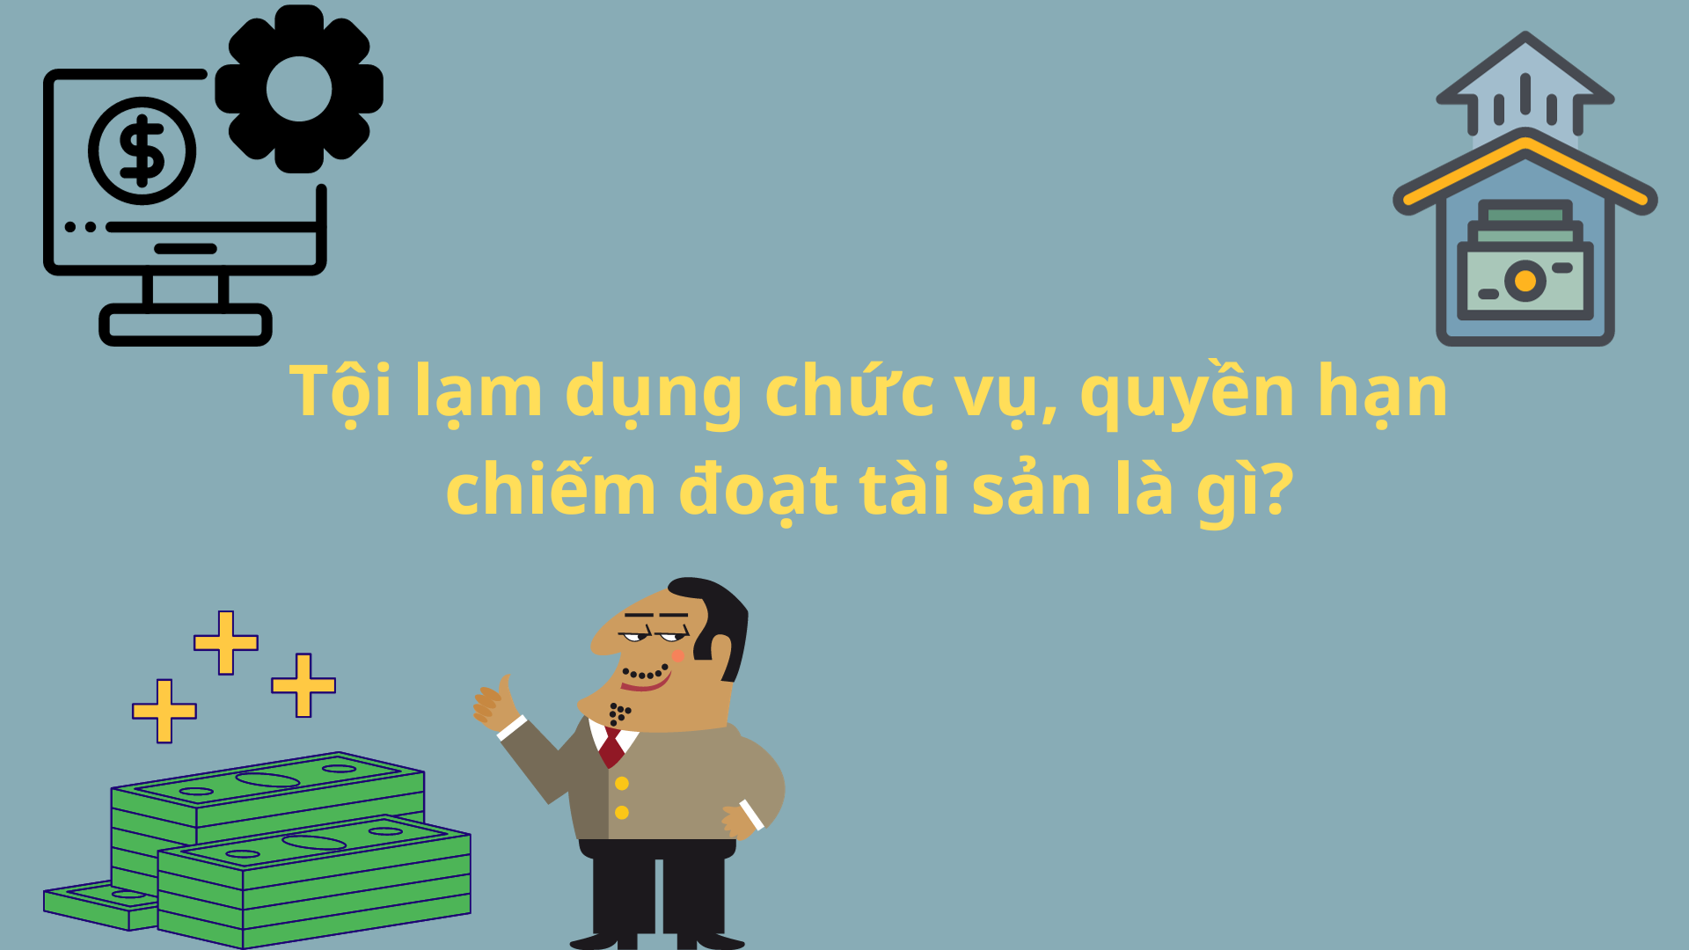
LẠM DỤNG CHỨC VỤ QUYỀN HẠN CHIẾM ĐOẠT TÀI SẢN
Lạm dụng chức vụ quyền hạn chiếm đoạt tài sản là trường hợp người có chức vụ, quyền hạn đã (lạm dụng) vượt quá chức vụ, quyền hạn của mình chiếm đoạt tài sản của người khác. (Điều 355 BLHS 2015)

Slide 17
LỢI DỤNG CHỨC VỤ QUYỀN HẠN TRONG KHI THI HÀNH CÔNG VỤ
Là trường hợp người có chức vụ, quyền hạn vì vụ lợi hoặc động cơ cá nhân khác mà đã lợi dụng chức vụ, quyền hạn hay trách nhiệm của mình làm trái công vụ gây thiệt hại về tài sản hoặc gây thiệt hại đến lợi ích của Nhà nước, quyền, lợi ích hợp pháp của tổ chức, cá nhân. (Điều 356 BLHS 2015)

Slide 18
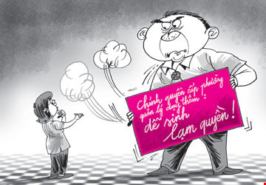
LẠM QUYỀN TRONG KHI THI HÀNH CÔNG VỤ
Là cá nhân vì vụ lợi hoặc động cơ cá nhân khác mà vượt quá quyền hạn của mình làm trái công vụ gây thiệt hại về tài sản từ 10 triệu đồng hoặc gây thiệt hại cho lợi ích của Nhà nước, của xã hội, quyền, lợi ích hợp pháp của công dân.
(Điều 357 BLHS 2015)

Slide 19
LỢI DỤNG CHỨC VỤ, QUYỀN HẠN GÂY ẢNH HƯỞNG ĐỐI VỚI NGƯỜI KHÁC ĐỂ TRỤC LỢI
Là cá nhân lợi dụng chức vụ, quyền hạn, trực tiếp hoặc qua trung gian đòi, nhận hoặc sẽ nhận tiền, tài sản, lợi ích vật chất khác hoặc lợi ích phi vật chất dưới bất kỳ hình thức nào để dùng ảnh hưởng của mình thúc đẩy người có chức vụ, quyền hạn làm hoặc không làm một việc thuộc trách nhiệm hoặc liên quan trực tiếp đến công việc của họ hoặc làm một việc không được phép làm.
(Điều 358 BLHS 2015)

Slide 20
“Lạm dụng” và “lợi dụng” chức vụ quyền hạn?
Lạm dụng chức vụ quyền hạn
Lợi dụng chức vụ quyền hạn
Nguyễn Văn A là Phó Chủ tịch Ủy ban nhân dân tỉnh. A chỉ được phân công phụ trách lĩnh vực văn hóa - xã hội, không được phân công phụ trách lĩnh vực quản lý đất đai nhưng A vẫn ra quyết định thu hồi đất của Công ty X để giao cho Công ty Y (là Công ty của gia đình A).
Nguyễn Văn A là Trưởng phòng Tài nguyên và Môi trường huyện B đã thực hiện hành vi trái công vụ, trình lãnh đạo Ủy ban nhân dân huyện B ký quyết định cấp giấy chứng nhận quyền sử dụng đối với thửa đất không đủ điều kiện cấp giấy chứng nhận quyền sử dụng đất theo quy định của pháp luật đất đai.

Slide 21
GIẢ MẠO TRONG CÔNG TÁC
Là cá nhân vì vụ lợi mà lợi dụng chức vụ, quyền hạn thực hiện một trong các hành vi sau đây:
Sửa chữa, làm sai lệch nội dung giấy tờ, tài liệu
Làm, cấp giấy tờ giả: là các giấy tờ không phù hợp với thực tế, giả về nội dung lẫn hình thức.
Giả mạo chữ ký của người có chức vụ, quyền hạn
(Điều 359 BLHS 2015)

Slide 22
LỢI DỤNG CHỨC VỤ, QUYỀN HẠN SỬ DỤNG TRÁI PHÉP TÀI SẢN CỦA NHÀ NƯỚC VÌ VỤ LỢI
Hành vi lợi dụng chức vụ, quyền hạn sử dụng trái phép tài sản của Nhà nước vì vụ lợi bao gồm những hành vi sau đây:
Sử dụng tài sản của Nhà nước vào việc riêng;
Cho thuê, cho mượn tài sản của Nhà nước trái quy định của pháp luật;
Sử dụng tài sản của Nhà nước vượt chế độ, định mức, tiêu chuẩn.

Slide 23
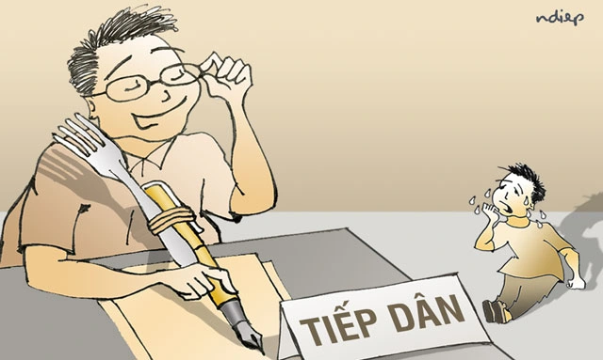
NHŨNG NHIỄU VÌ VỤ LỢI
Là hành vi cửa quyền, hách dịch, gây khó khăn, phiền hà khi thực hiện nhiệm vụ, công vụ nhằm đòi hỏi, ép buộc cơ quan, tổ chức, cá nhân khác phải nộp những khoản chi phí ngoài quy định hoặc phải thực hiện hành vi khác vì lợi ích của người có hành vi nhũng nhiễu.

Slide 24
LỢI DỤNG CHỨC VỤ, QUYỀN HẠN ĐỂ BAO CHE CHO NGƯỜI CÓ HÀNH VI VI PHẠM PHÁP LUẬT VÌ VỤ LỢI; CẢN TRỞ, CAN THIỆP TRÁI PHÁP LUẬT VÀO VIỆC KIỂM TRA, THANH TRA, KIỂM TOÁN, ĐIỀU TRA, TRUY TỐ, XÉT XỬ, THI HÀNH ÁN VÌ VỤ LỢI
Bao gồm những hành vi sau đây:
Sử dụng chức vụ, quyền hạn, ảnh hưởng của mình để che giấu hành vi vi phạm pháp luật hoặc giúp giảm nhẹ mức độ vi phạm pháp luật của người khác;
Sử dụng chức vụ, quyền hạn, ảnh hưởng của mình để gây khó khăn cho việc kiểm tra, thanh tra, kiểm toán, điều tra, truy tố, xét xử, thi hành án hoặc làm sai lệch kết quả các hoạt động trên

